Slide 1
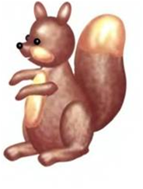
Медвежонок.
Белка.

